Slide 1
國泰產險
數據工程師 第二關面試
面試日期: 2022-12-22 李友謙 0930-022-177

Slide 2
GitHub
https://github.com/JerryLee1122/cathybk
python程式: lab.py
輸出結果：
filter.csv.zip
count.csv

Slide 3
實作過程
手動下載106~109年的資料，並在下載時更改檔名，如106S1為106年的第一季
定義tidy_file() 擷取檔案名稱，並產生新欄位df_name
定義zh2digit() 將中文的樓層文字轉換為阿拉伯數字，以便後續篩選使用
透過pip3 install apache-airflow 架設airflow
啟動webserver airflow webserver, 啟動scheduler airflow scheduler
進入Airflow UI http://localhost:8080/home
建立使用者 airflow users create --role Admin --username admin --email admin --firstname admin --lastname admin --password admin
利用帳號admin和密碼admin登入Airflow UI

Slide 4
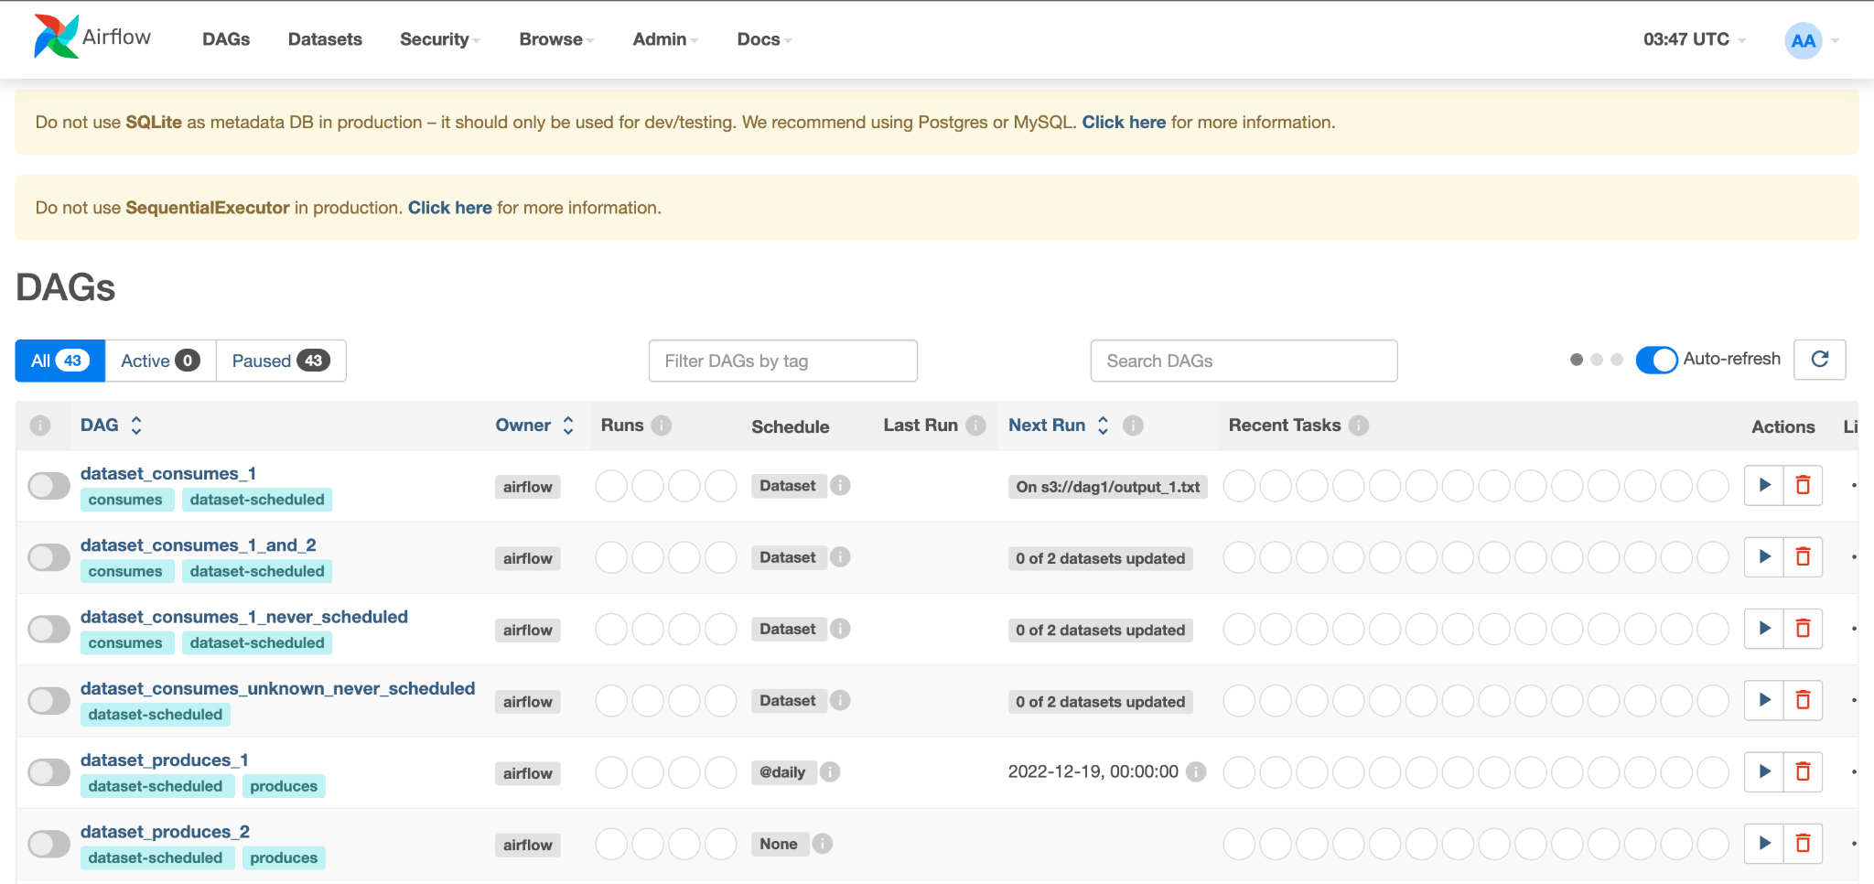

Slide 5
遇到問題與解決方法
106S2_B_lvr_land_B.csv 檔案內容為空，導致無法做DataFram
排除此檔案，本來要寫try except但沒寫好
109S4_F_lvr_land_A.csv 總樓層數欄位有出現nan，導致轉換成數字時出問題
if isinstance(zh_num, float):
return 0
新增以上判斷排除問題
Airflow 找不到DAG的資料夾
尚未排除

Slide 6
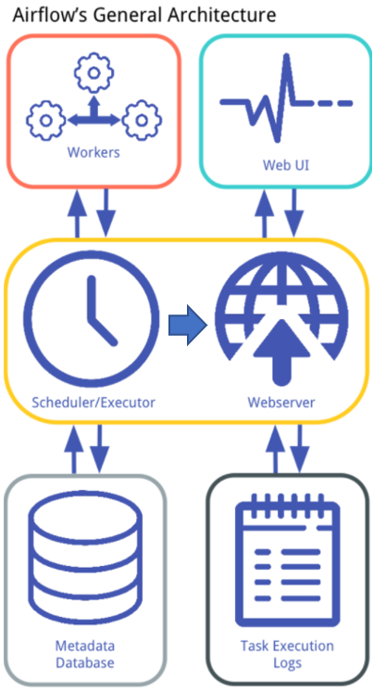
Airflow 基本概念 1
Workers: 負責執行task的工作單位
Scheduler: 負責排task給Workers，以及即時回報排程狀況給Webserver
Database: 上游task裡能將執行結果存到Database，下游結果能從Database裡取得上游task的結果
Webserver: 接收Scheduler以及task的logs來顯示UI

Slide 7
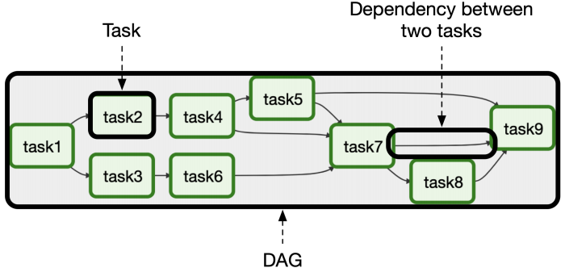
Airflow 基本概念 2
workflow 可以被視為一個graph的結構, tasks為nodes，而task dependencies為 directed edges between nodes.
而在Airflow裡，一個workflow是一個DAG(Directed Acyclic Graph), 其graph不能有cycle。

